Slide 1



TRƯỜNG THCS VÂN ĐỒN
TỔ: SỬ - ĐỊA – GDCD
MÔN: GDCD 7
WELCOME

Slide 2




BÀI 5
BẢO TỒN DI SẢN
VĂN HÓA
(TIẾT 1)

Slide 3








KHỞI ĐỘNG

Slide 4
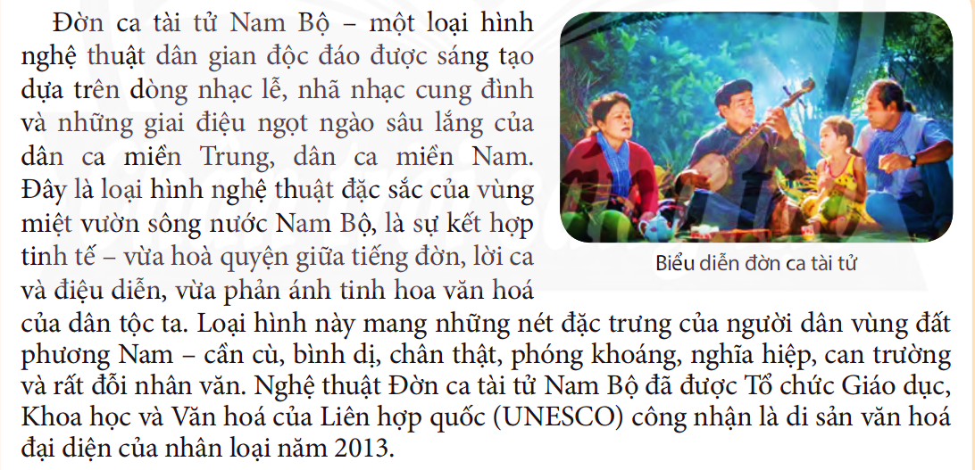
Theo GS - TS Trần Văn Khê, Đờn ca tài tử với người dân Nam Bộ, https://baochinhphu.vn, ngày 10/2/2014).

Slide 5

CÂU HỎI
Em cảm nhận như thế nào về Đờn ca tài tử Nam Bộ?
Ngoài Đờn ca tài tử Nam Bộ, em còn biết những di sản văn hoá nào của nước ta?

Slide 6
Cảm nhận về Đờn ca tài tử Nam Bộ:
Là một loại hình nghệ thuật dân gian đặc trưng của vùng đất Nam Bộ, đã gắn bó với đời sống của người dân Nam Bộ, từ những ngày đầu mở đất.
Em cảm nhận được một một sức sống bền lâu, lan tỏa khắp các miền quê, thể hiện tâm hồn phóng khoáng, tình yêu quê hương đất nước, con người dân đất phương Nam.
Ngoài Đờn ca tài tử Nam Bộ, em còn biết những di sản văn hoá như:
Vịnh Hạ Long
Quần thể danh thắng Tràng An
Quần thể Di tích Cố đô Huế
Nhã nhạc cung đình Huế
Hát Xoan Phú Thọ
Dân ca Quan họ Bắc Ninh

Slide 7



KHÁM PHÁ

Slide 8
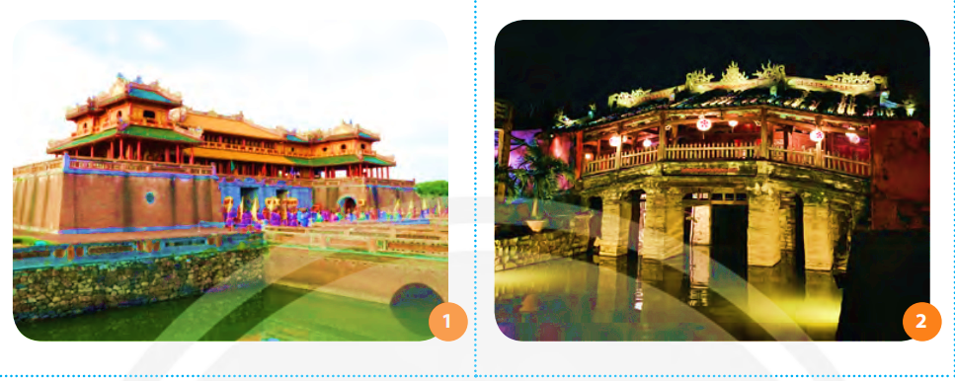
1/ Em hãy nêu tên các di sản văn hoá tương ứng với các hình sau?
2/ Nêu những hiểu biết của em về các di sản trên?
Quần thể di tích Cố đô Huế
Phố cổ Hội An

Slide 9
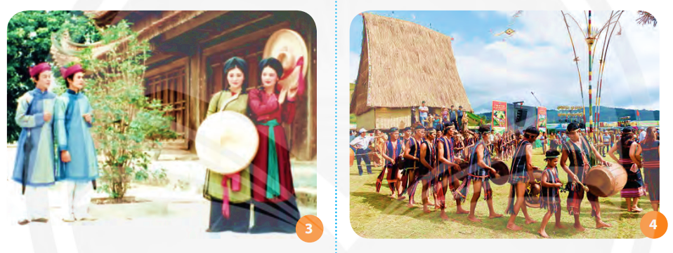
Dân ca quan họ Bắc Ninh
Không gian văn hóa Cồng chiêng
Tây Nguyên

Slide 10
CỐ ĐÔ HUẾ
Quần thể di tích Cố đô Huế nằm dọc hai bên bờ sông Hương thuộc thành phố Huế và một vài vùng phụ cận thuộc tỉnh Thừa Thiên Huế.
Đây là trung tâm văn hoá, chính trị, kinh tế của tỉnh, là cố đô của Việt Nam dưới triều nhà Nguyễn, từ 1802 đến 1945.
Với những giá trị mang tính toàn cầu của mình, quần thể di tích Cố đô Huế trở thành di sản văn hoá đầu tiên của Việt Nam được UNESCO ghi tên vào danh mục Di sản thế giới năm 1993.

Slide 11
PHỐ CỔ HỘI AN
Hội An được xem như một “bảo tàng sống - bảo tàng về lịch sử kiến trúc, dân cư đô thị”, đã trở thành nguồn tài nguyên, nguồn động lực quan trọng, có tính quyết định, đưa kinh tế, văn hóa, xã hội thành phố phát triển vượt bậc.
Phố cổ Hội An được Bộ Văn hóa cấp Bằng Di tích Lịch sử - Văn hóa cấp quốc gia vào tháng 3/1985; Tổ chức Khoa học, Giáo dục và Văn hóa của Liên hợp quốc (UNESCO) công nhận là Di sản Văn hóa thế giới vào tháng 12/1999; Thủ tướng Chính phủ cấp Bằng công nhận Di tích cấp quốc gia đặc biệt vào đợt 1 (tháng 8/2009).
Cho đến nay, Di sản đô thị Hội An vẫn được bảo tồn khá nguyên vẹn về cảnh quan, không gian kiến trúc và là nơi người dân sinh sống thường ngày ngay trong lòng di sản với những phong tục, tập quán, nếp ứng xử, ẩm thực, sinh hoạt văn hóa truyền thống còn được giữ gìn, trân trọng.

Slide 12
DÂN CA
QUAN HỌ BẮC NINH
Ngày 30/9/2009, hình thức diễn xướng văn hoá dân gian Quan họ đã được Tổ chức Khoa học, Giáo dục và Văn hóa của Liên hiệp quốc (UNESCO) vinh danh là Di sản văn hóa phi vật thể đại diện của nhân loại.
Đó là niềm tự hào và là động lực to lớn để Dân ca Quan họ tiếp tục phát triển vượt qua ranh giới quốc gia và lan toả rộng rãi.

Slide 13
KHÔNG GIAN VĂN HÓA CỒNG CHIÊNG
Không gian văn hóa cồng chiêng Tây Nguyên đã trở thành một Kiệt tác Di sản truyền khẩu và phi vật thể của Nhân loại, bên cạnh niềm tự hào là một trách nhiệm hết sức nặng nề và to lớn.
Cồng chiêng vốn là tài sản vô giá, được các cộng đồng dân tộc Tây Nguyên sáng tạo và không ngừng phát huy, trao truyền lại bao đời nay.
Không gian văn hóa Cồng Chiêng Tây Nguyên trải rộng suốt 5 tỉnh Kon Tum, Gia Lai, Đăk Lăk, Đăk Nông và Lâm Đồng.
Chủ nhân của di sản văn hóa quý giá và đặc sắc này là 17 dân tộc thiểu số thuộc nhóm ngôn ngữ Nam Á (Austro-Asian) và Nam đảo (Austronesian) sống trên khu vực cao nguyên trung bộ của Việt Nam.

Slide 14

Em hãy đọc thông tin trong SGK tr. 28-29 và trả lời câu hỏi:
Thế nào là di sản văn hoá?
Có mấy loại di sản văn hoá?

Slide 15




I/ THÔNG TIN
II/ NỘI DUNG BÀI HỌC
1/ KHÁI NIỆM
- Di sản văn hoá là sản phẩm vật chất và tinh thần có giá trị lịch sử, văn hoá, khoa học được lưu truyền từ đời này sang đời khác.
- Di sản văn hoá bao gồm:
di sản văn hoá vật thể và
di sản văn hoá phi vật thể.

Slide 16
THẢO LUẬN NHÓM
Kể tên những di sản văn hóa mà em biết

Slide 17
THẢO LUẬN NHÓM
Kể tên những di sản
văn hóa phi vật thể?
Kể tên những di sản văn hóa vật thể?

Slide 18


CẢM ƠN CÁC EM ĐÃ
CHÚ Ý LẮNG NGHE

